Slide 1
Розробка системи електропривода насосної станції нафтопереробного заводу
Виконав: студент групи ЕПА-14сп Мельник А.Г.

Slide 2
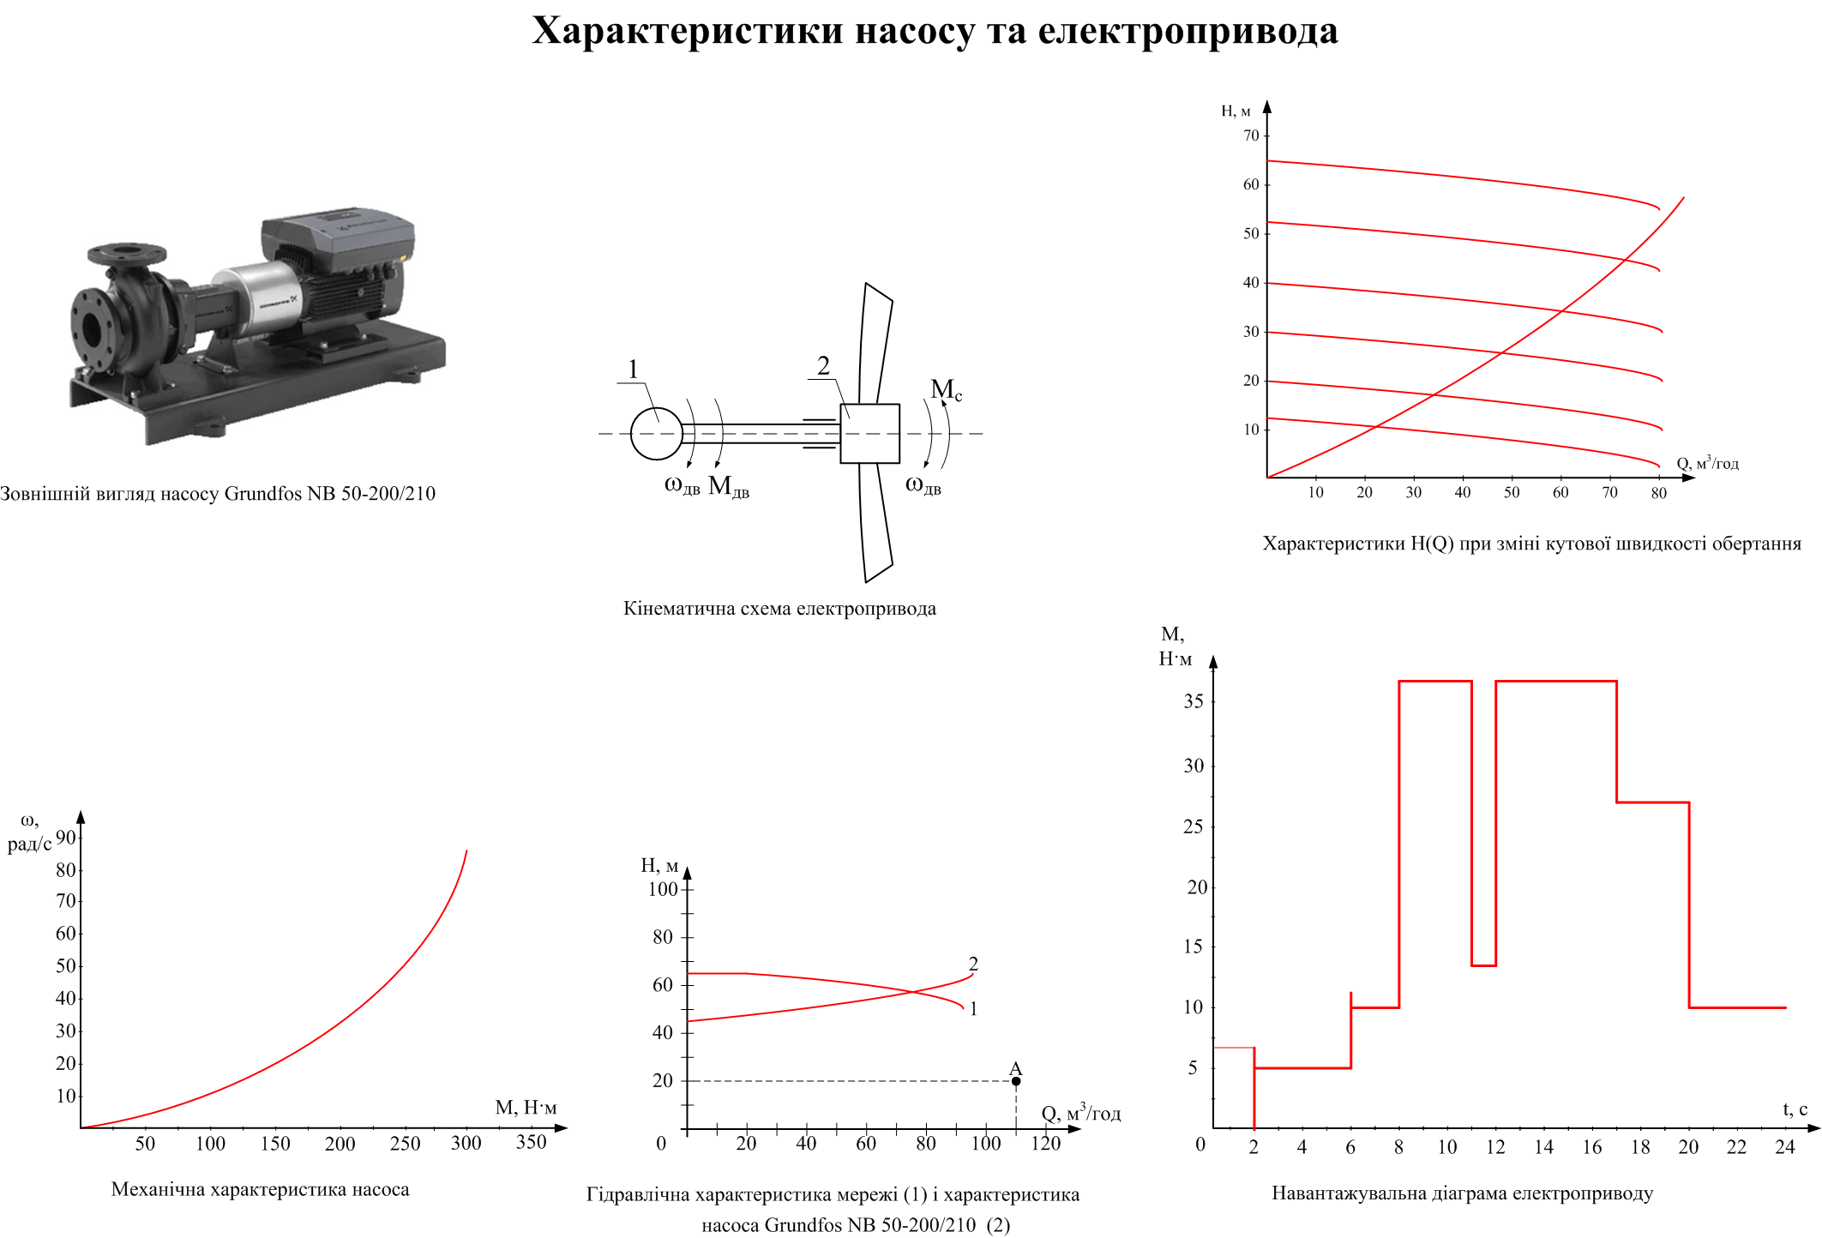

Slide 3
Техніко-економічне порівняння способів регулювання насосних установок
Показники | Тип системи
 | Дроселю- вання | Зміна частоти обертання робочого колеса насоса | Байпа- сування | Зміна кута установки лопатей робочого колеса насоса | Система активного регулювання продуктивності
Капіталовкладення К, грн | 26340 | 32680 | 21730 | 34360 | 23650
Е_{а} | 0,1
Амортизаційні відрахування Са = Еа ⋅К, грн. | 2634 | 3268 | 2173 | 3436 | 2365
Ео | 0,015
Витрати на обслуговування і ремонт Со = Ео ⋅ К, грн. | 395 | 490 | 326 | 515 | 355
Вартість електроенергії mo, грн/кВт год | 1,59
Kоефіцієнт завантаження k_{з} | 0,98
Річний час роботи Т_{р}, год | 8760
ККД η_{д}, % | 0,94
Втрати потужності ΔР=kз ⋅Рн ⋅(1-η_{д}/η_{д}), кВт | 11,01 | 11,01 | 11,01 | 11,01 | 11,01
Коефіцєнт, що враховує діапазон регулювання кутової швидкості k_{ω} | 0,81 | 0,58 | 0,98 | 0,74 | 0,89
Кількість втраченої електроенергії за рік ΔW=ΔР*Т_{р}*k_{ω}, кВт | 78118 | 55936 | 94513 | 71367 | 85833
Витрати на електроенергію С_{ΔW} = mo*ΔW, грн | 124208 | 88939 | 150276 | 113474 | 136475
Собіварітсть С = Са + Со + С_{ΔW}, грн. | 127237 | 92697 | 152775 | 117425 | 139195
Нормативний коефіцієнт економічної ефективності Ен | 0,12
Зведені витрати З = Ен ⋅К + С, грн. | 130 398 | 96 619 | 155 382 | 121 548 | 142 033

Slide 4
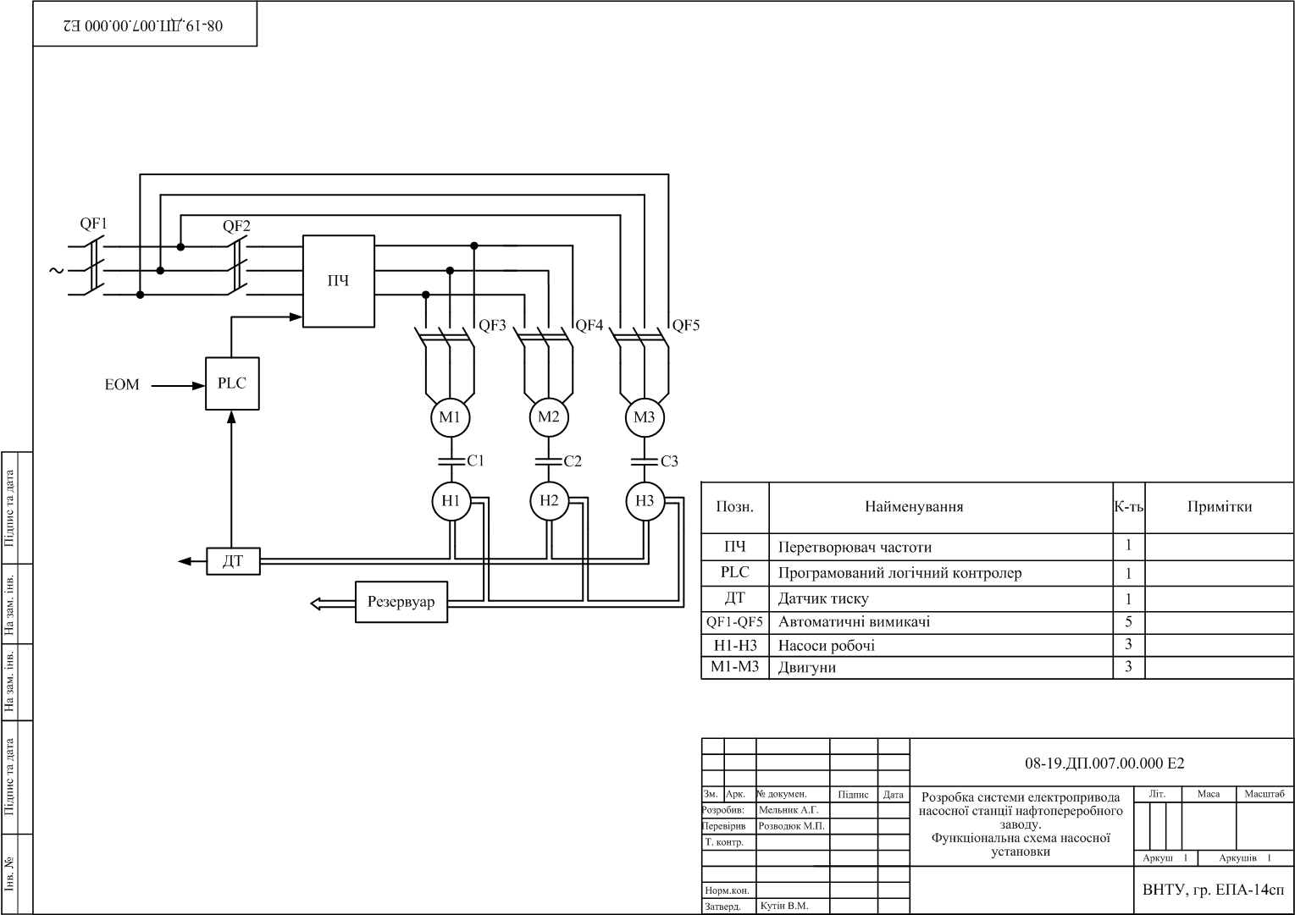

Slide 5
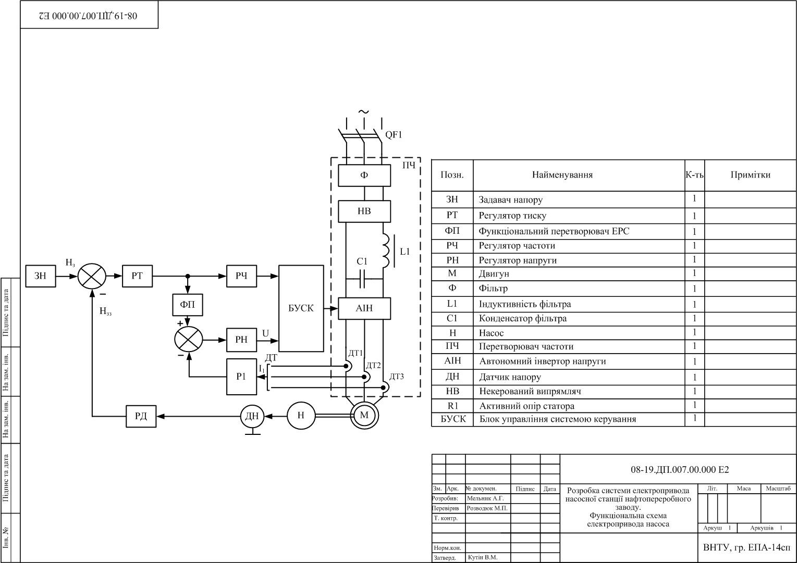

Slide 6
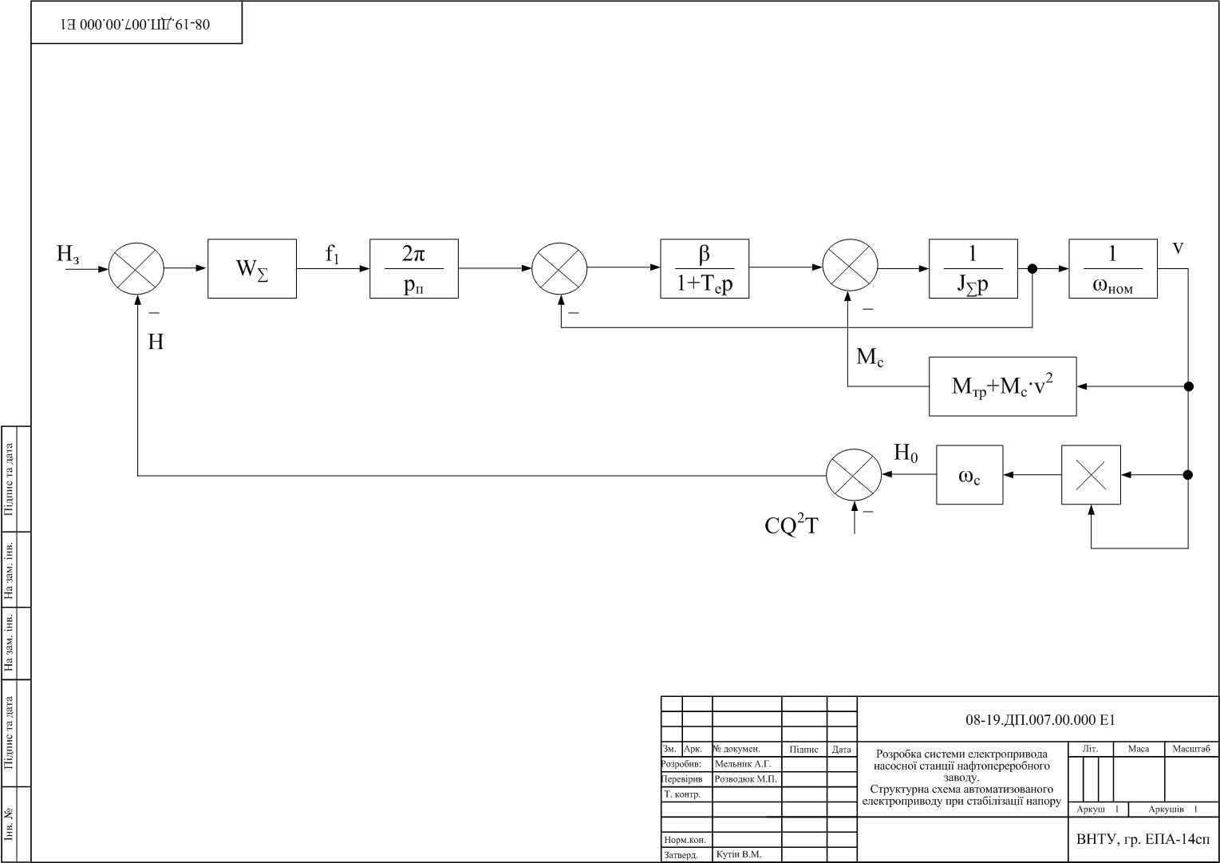

Slide 7
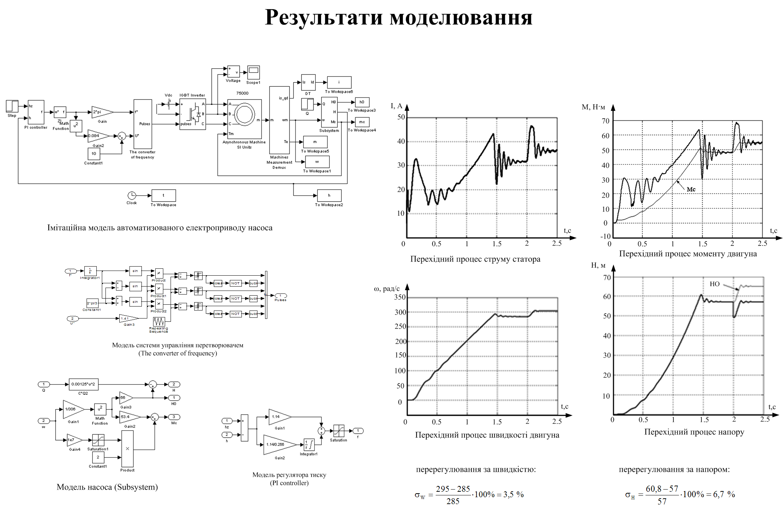

Slide 8
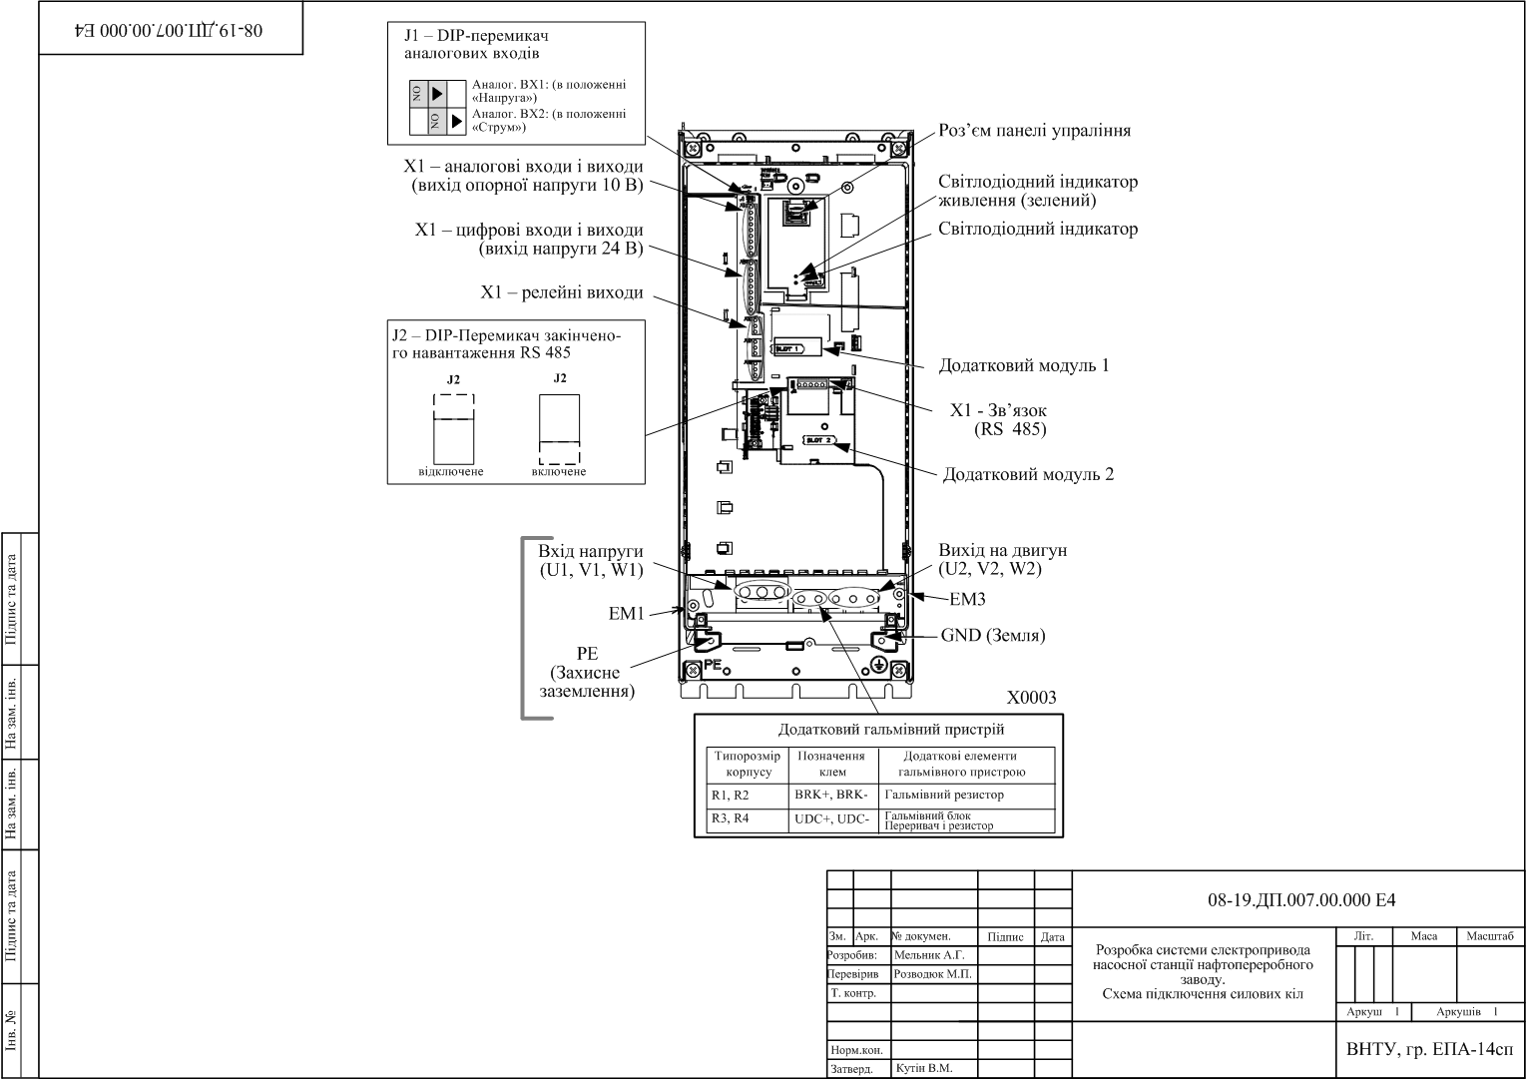

Slide 9
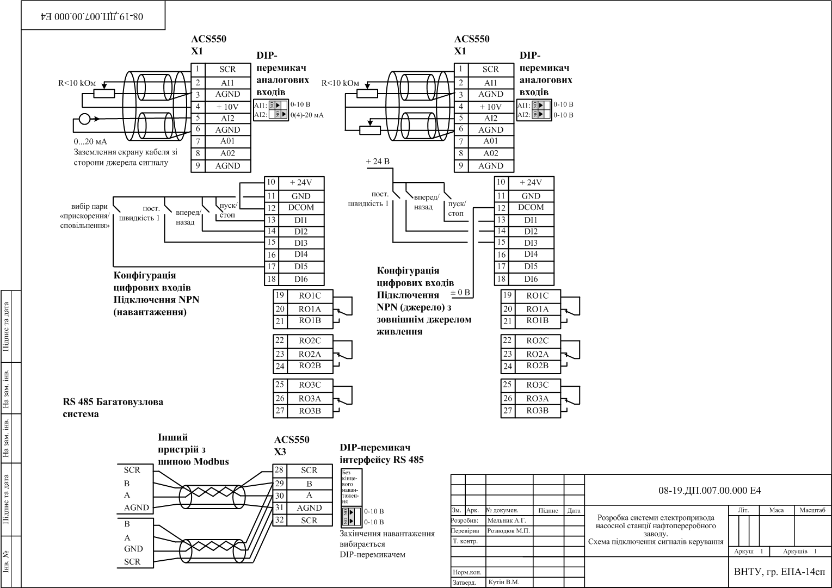

Slide 10
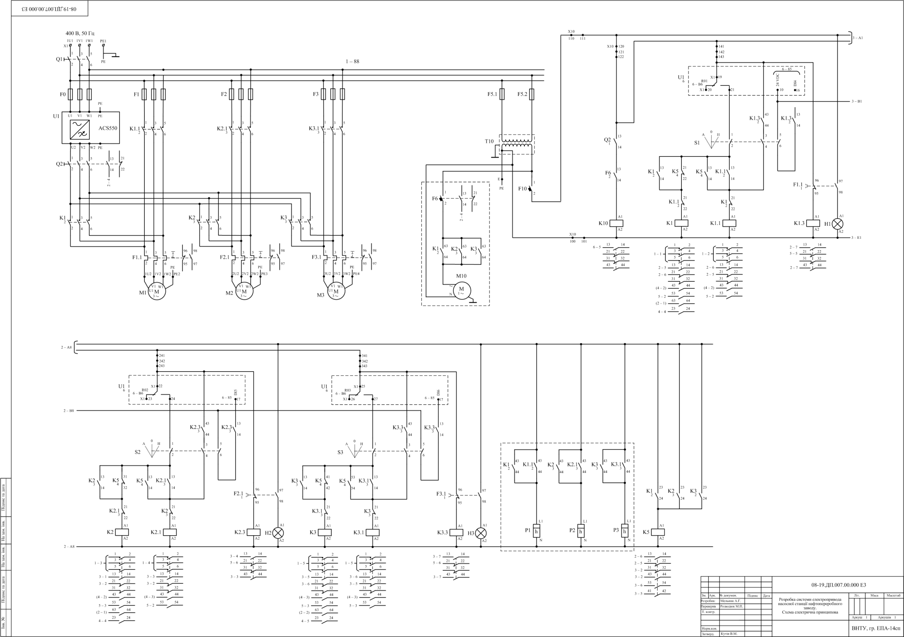

Slide 11
Дякую за увагу!
Доповідь завершено.

